Slide 1

FAITES VOUS PLAISIR AVEC DES BONS PRODUITS

Slide 2

OBJECTIFS DE L’ETUDE
Appel à projet de l’Agence Santé Publique pour trouver des idées innovantes d’application en lien avec l’alimentation
Le jeu de données vient de Open Food Fact qui est un projet collaboratif en ligne et mobile dont le but est de constituer une base de données libre et ouverte sur les produits alimentaires commercialisés dans le monde entier.
Il contient les informations suivantes :
les informations générales sur la fiche du produit : nom, date,……..
Un ensemble de tags : catégorie du produit, localisation, origine, etc.
Les ingrédients composant les produits et leurs additifs éventuels.
Des informations nutritionnelles

Slide 3
OBJECTIFS DE L’ETUDE
Traitez le jeu de données afin de repérer les variables pertinents pour notre application
Validation de notre jeu de données en vue de répondre à notre problématique
Nettoyage de notre jeu de données
Analyse exploratoire
Analyse univariée
Analyse bivariée
Analyse Multivarié

Slide 4
FAITES VOUS PLAISIR, AVEC DE BONS PRODUITS
On s’est tous posé un jour, cette question ?
J’ai envie d’une boisson avec pas beaucoup de sucres, un peu d’énergie, beaucoup de fibres, de protéines,,,,,,,, etc
Avec « LO BEUGEU » votre vœu est exaucé
L’application qui te propose un produit dans une catégorie (boissons, pizza,,,,,) en fonction des valeurs nutritionnelles qu’on veut et ce qu’on veut éviter

Slide 5




FAITES VOUS PLAISIR, AVEC DE BONS PRODUITS
SOUPE DIAMONO
LO BEUGEU
FIBRES 2,5 g
Je veux manger une soupe avec beaucoup de fibres et un bon nutriscore
SOUPE TERANGA
Je mets la catégorie de produits que je veux et les valeurs nutritionnelles
FIBRES 1,5g

Slide 6
PRESENTATION BASE DE DONNÉES
183 colonnes qui contiennent :
Les informations générales sur la fiche du produit : nom, date de modification, etc.
Un ensemble de tags : catégorie du produit, localisation, origine, etc.
Les ingrédients composant les produits et leurs additifs éventuels.
Des informations nutritionnelles : quantité en grammes d’un nutriment pour 100 grammes du produit.
1555491 produits du monde entier
Nous remarquons aussi que la base contient au moins 106 colonnes qui ont des valeurs manquantes comprises entre 95 à 100%

Slide 7
DÉMARCHE DE L’ANALYSE
Nous allons tout d’abord nettoyer notre jeu de données en premier lieu sur les colonnes (183 colonnes)
On va regarder le pourcentage de valeurs manquantes et on gardera ceux qui ont moins 95 % de valeurs manquantes
Après le nettoyage des colonnes nous ferons une sélection de lignes en vues de répondre à notre idée d’application.
Après cette partie de nettoyage, nous allons regarder les outliers.
Pour finir nous ferons une analyse univariée, bivariée et multivariée.

Slide 8
NETTOYAGE TABLEAU DE DONNÉES
Nous allons regarder les produits, pour cela nous allons nous intéresser sur la variable « Code »
La variable « Code » nous donne le code d’un produit qui est unique, nous supprimerons tous les doublons.
Dans le but de notre application nous nous intéressons que sur les lignes ou le nom produit est renseigné ainsi que le nutriscore grade.
On s’intéresse que sur les produits ayant au moins 19 colonnes remplis.
Nous avons supprimés au moins 18 % de nos lignes
Pour les colonnes il nous restent au moins 36 % de nos colonnes (66)

Slide 9
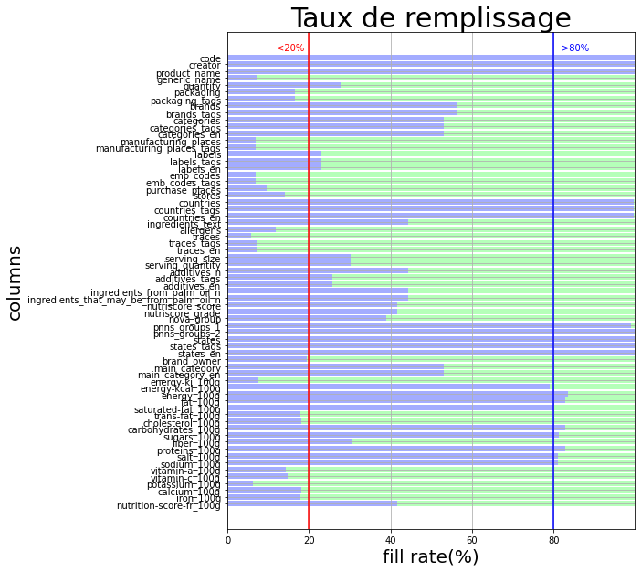
Légende:
Bleu représente le taux de remplissage de la colonne
Vert représente le taux de valeurs manquantes de la colonne

Slide 10

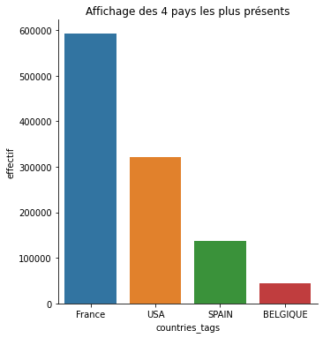
NETTOYAGE TABLEAU DE DONNÉES
Dans le but de notre étude on souhaite s’intéresser au pays le plus représenté dans notre jeu de données Open Food Fact.
Pour cela nous allons nous intéresser sur la variable qui nous donne les pays ou le produit est vendu.
Nous avons pris le premier pays sur la liste des pays, ainsi il nous reste 256 pays soit 8 %

Slide 11
NETTOYAGE TABLEAU DE DONNÉES
Nous avons choisis la France car elle est plus représentée
On a 64 colonnes et 592988 lignes soit 46 % de nos produits
Nous allons choisir toutes les colonnes ayant comme pourcentage de valeurs manquantes < à 95%
On passe à 56 colonnes dont 18 quantitatives et 38 qualitatives

Slide 12
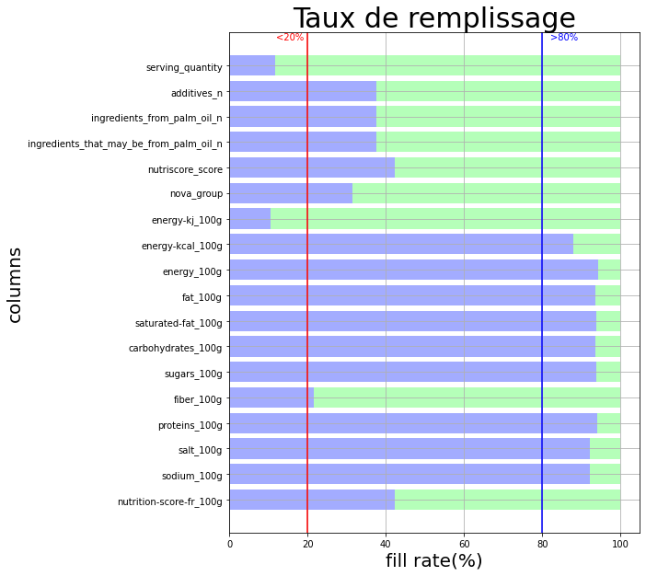
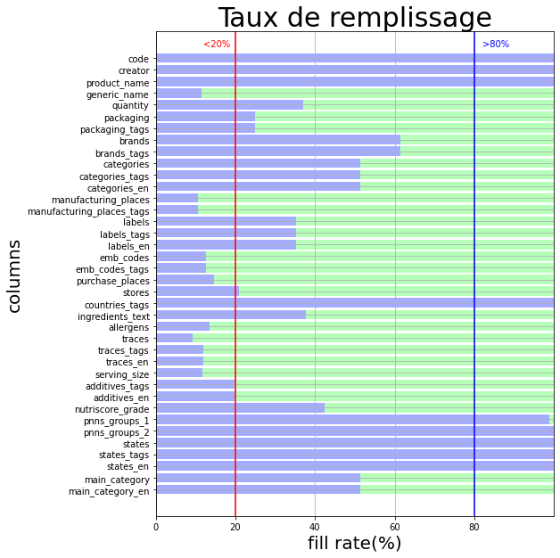
Bleu taux de remplissage Vert taux de valeurs manquantes

Slide 13
NETTOYAGE TABLEAU DE DONNÉES
Les valeurs nutritionnelles sont mesurés pour 100 g de produits, donc ce qui nous pousse à regarder toutes les valeurs non comprises entre 0 et 100,
Nous avons 34 individus, on passe à 592954 lignes et 56 colonnes.
Etude de la corrélation des variables en vue de regarder s’il existe des relations.
Pour déterminer les variables qui nous donnent la même information.

Slide 14
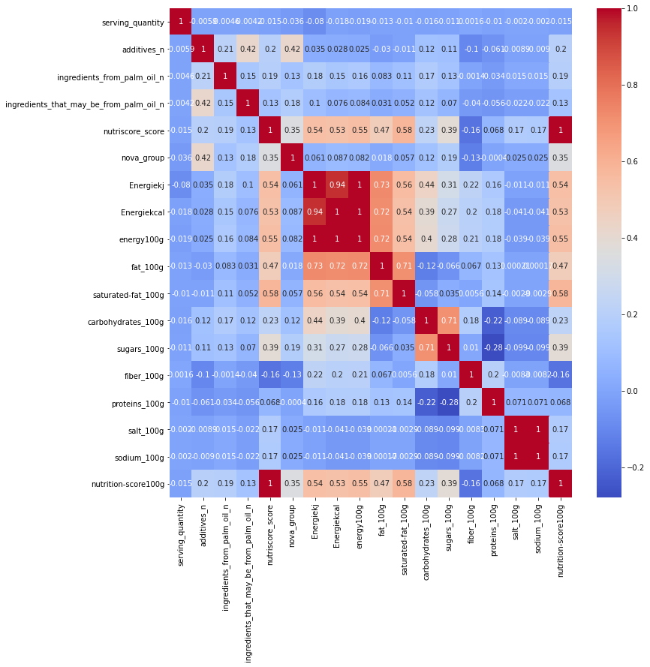
Corrélation
variables Energykcal , Energiekj et Energy100g
nutriscore et nutritionscore100g
salt et sodium

Slide 15
NETTOYAGE TABLEAU DE DONNÉES
La somme des valeurs nutritionnelles ne doit pas dépasser 100 g ni égal à 0 g, car les mesures ont été faites pour 100 g de produits. Nous avons 7 % ( 40314) de produits concernés.
Nous calculons l'énergie kilocalories en utilisant la formule suivante : (9 x lipides) + (7 x alcool) + (4 x protéines) + (4 x glucides sauf polyols) + (2.4 x acides organiques) + (2.4 x polyols) + (2 x fibres)
Les besoins caloriques d’une femme est comprise entre 1800 et 2000 et d’un homme est comprise entre 2100 et 2700,
A partir de ce critère nous allons identifier nos outliers.

Slide 16
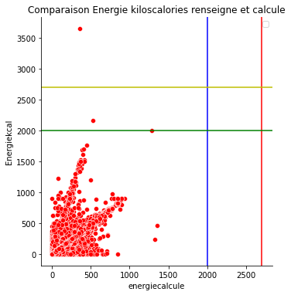
Le maximum des besoins caloriques d’une femme est 2000 kcal et d’un homme est 2700 kcal
25 produits ont une énergie > à 2000
10348 énergie = 0
Soit 2 % de notre base
Il nous reste 542266 produits

Slide 17
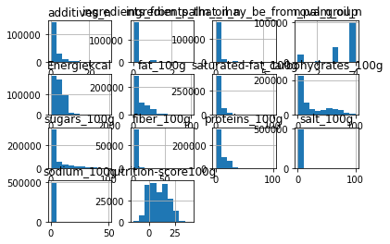
IDENTIFICATION DES OUTLIERS
Histogramme des variables avec les outliers
Nous allons utiliser l’écart interquartile pour identifier nos outliers, données pas symétriques on ne va pas utiliser 1,5 mais les valeurs 3,4 ou 5

Slide 18
VARIABLES | Nombre de lignes perdus pour 3 | Nombre de lignes perdus pour 4 | Nombre de lignes perdus pour 5
additives_n | 4008 | 1829 | 891
ingredients_from_palm_oil_n | 6637 | 6637 | 6637
ingredients_that_may_be_from_palm_oil_n | 15935 | 15935 | 15935
nova_group | 0 | 0 | 0
Energiekcal | 642 | 97 | 11
fat_100g | 6019 | 0 | 0
saturated-fat_100g | 3951 | 2571 | 2069
carbohydrates_100g | 0 | 0 | 0
sugars_100g | 21205 | 8815 | 2508
fiber_100g | 2342 | 1650 | 1291
proteins_100g | 4344 | 3289 | 2371
salt_100g | 13257 | 9178 | 7869
sodium_100g | 13259 | 9180 | 7869
nutrition-score100g | 0 | 0 | 0

Slide 19
IDENTIFICATION DES VALEURS ABERRANTES
Calcul du nombre d’individus perdus pour chaque écart interquartile
 | Nombre de lignes | pourcentage | lignes perdus
avec outlier | 542266 | 100.000000 | 0
écart egal à 3 | 471428 | 86.936669 | 70838
ecart egal à4 | 496630 | 91.584204 | 45636
ecart egal à 5 | 506074 | 93.325785 | 36192

Slide 20
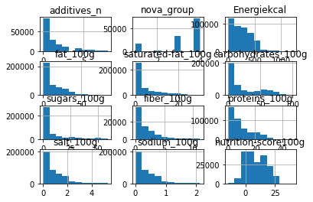
IDENTIFICATION DES VALEURS ABERRANTES
Nous avons utilisés l’écart interquartile pour 3 donc on a presque 87 % de notre base (soit 471428 lignes) et 50 colonnes
Parmi ces 50 colonnes nous avons 12 quantitatives et 38 qualitatives.
Histogramme après suppression outliers

Slide 21
COLONNES
50 colonnes
12 quant et 38 qualitatives
(Corrélation variable et suppression)
Suppression variables temps et url
Choix pays et suppression var < 95%
183 colonnes
MV < 95 %
77 colonnes
64 colonnes
LIGNES
Nom et nutriscor grad pas renseigne
Lignes avec au moins 19 colonnes remplis
Choix pays France et suppression var <95%
Doublons
« Code »
1555491
1555480
1475931
1276860
592988
70838 var categ
Nutriments non compris entre 0 et 100
Somme _100g pas >100 ni =<0
Energie calcule
Interquartile =3
592988
592954
552640
542266
471428

Slide 22
BASE D’ÉTUDE
Nous allons étudier une base avec 542265 lignes et 50 colonnes
Parmi ces colonnes nous avons 12 variables quantitatives, la variable salt_100g est gardé pour l’imputation du sodium_100g car elles sont corrélées.
Graphique du taux de remplissage de chaque variable en vue d’imputer les valeurs manquantes

Slide 23
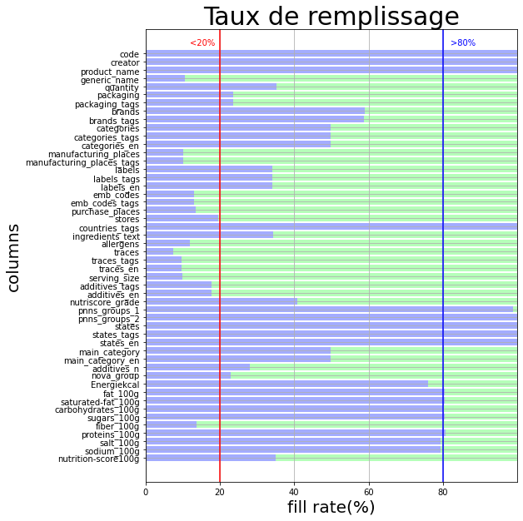
Légende:
Bleu représente le taux de remplissage de la colonne
Vert représente le taux de valeurs manquantes de la colonne

Slide 24
IMPUTATION DES VALEURS MANQUANTES
Nous allons imputer les valeurs manquantes.
Imputation par Pandas (fillna) en remplaçant par la médiane pour les variables ( Variables fat,saturated fat, proteins, energiekcal)
Imputation par Scikit Learn (simple imputer) en utilisant la médiane (Variables Fiber, additive,nutritionscore,sugars,carbohydrates)
Imputation par Scikit learn en utilisant l’Iterative Imputer pour les variables Salt_100g et Sodium_100g qui sont corrélées

Slide 25
ANALYSE EXPLORATOIRE
Notre variable cible est le nutriscoregrade rappel de notre idée d’application proposez des produits avec les nutriments qu’on veut augmenter ou diminuer dans notre alimentation avec des produits ayant un bon nutriscoregrade
Ce qui équivaut à faire une étude du rapport entre le nutriscoregrade et les nutriments
Commençons par les statistiques univariées

Slide 26
Écart type faible donnée resserrée Grande dispersion des données
Médiane > moyenne pluspart des données plus petites que la moyenne
Médiane < moyenne données étalées vers la droite de la moyenne
 | Fiber | Glucides | Additives | Nova | saturated | Protéines | Sucres | Graisse | Score | Energie kcal | Sodium
Minimum | 0.0 | 0 | 0 | 1.0 | 0 | 0 | 0 | 0 | -15 | 0.004 | 0
Maximum | 11.2 | 100 | 8 | 4 | 30.3 | 47.7 | 59 | 84 | 40 | 1220 | 2.132
Moyenne | 1.20 | 20.73 | 0.31 | 3.83 | 4.46 | 8.65 | 8.58 | 11.95 | 7.51 | 252.31 | 0.33
Ecart Type | 0.83 | 22.83 | 1.01 | 0.57 | 6.02 | 7.58 | 13.42 | 12.74 | 5.20 | 152.79 | 0.37
Médiane | 1.11 | 11.3 | 0 | 4 | 2 | 6.73 | 2.8 | 7.9 | 7 | 238 | 0.252
La plus part des nutriments ont leurs données supérieur à la moyenne.
Sauf le Nova et l’énergie kcal qui ont la plus part des données inférieur à la moyenne

Slide 27
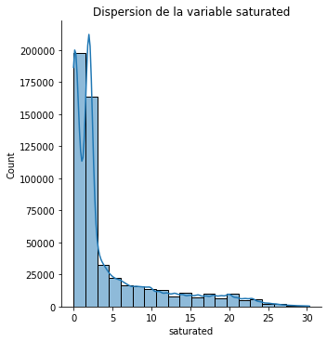
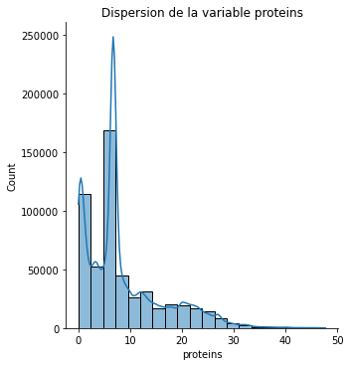
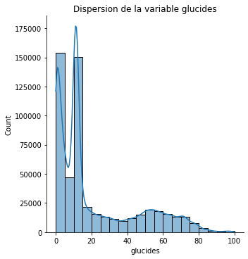
ANALYSE EXPLORATOIRE

Slide 28
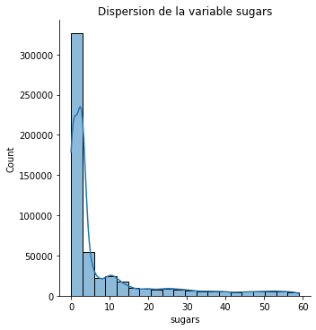
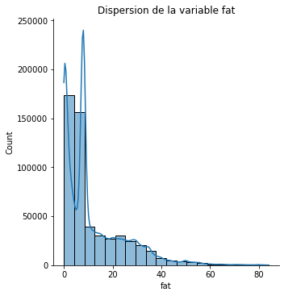
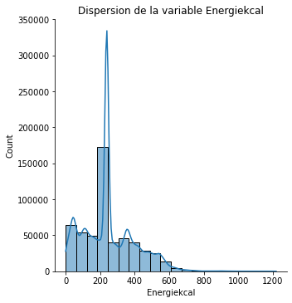
ANALYSE EXPLORATOIRE

Slide 29
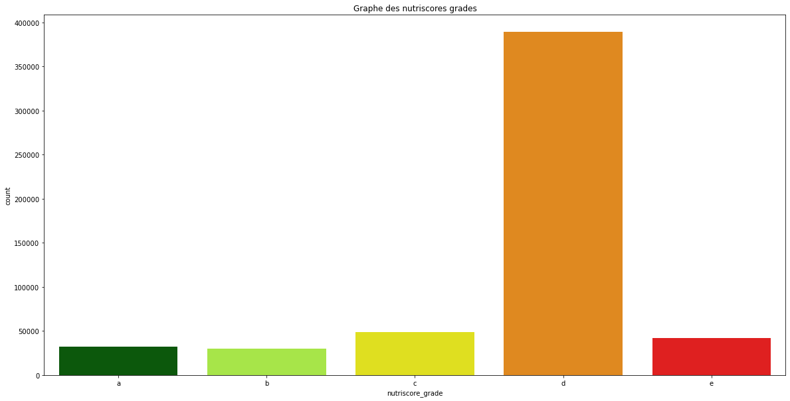
ANALYSE EXPLORATOIRE
Notre variable target est le nutriscore grade
Graphique de cette variable ainsi que ces différents modalités

Slide 30
ANALYSE DEUX CATEGORIELLES
Notre allons regarder l’indépendance entre notre variable target (nutriscore grade) et la variable qui répertorie les marques (brands)
Ainsi que la relation entre notre variable target (nutriscore grade)et la variable additives
Pour terminer la relation entre le nutriscore grade et la catégorie des produits (categories)
Pour cela nous avons calculés le tableau de contingence et réaliser le test chi2
On pose l’hypothése HO= Les deux variables sont indépendants la connaissance de l’une des variables n’a aucune incidence sur la connaissance de l’autre
H1 l’hypothése alternative
On prend comme seuil de confiance 5%

Slide 31
ANALYSE DEUX CATEGORIELLES
Nous avons comme valeur pvalue égal à 1
Vu que notre p value est supérieur à notre seuil de confiance 0,05
On accepte l’hypothése H0 la connaissance de la marque et de la catégorie du produit n'a aucune incidence sur la connaissance du nutriscore grade.
De même pour notre deuxième test nous concluons que la connaissance de la liste des additives n’a aucune incidence sur la connaissance du nutriscore grade.

Slide 32
ANALYSE NUMERIQUE ET CATEGORIELLE
Nous allons regarder la relation entre notre variable target et les variables quantitatives suivants (saturatedfat, Energiekcal, proteins, glucides et nutriscore100g)
Pour cela nous allons utilisés les boites à moustaches en vue de regarder la variabilité.
Ensuite l’ANOVA qui est un test qui est basé sur la moyenne, on va poser l’hypothése HO qui dit que la moyenne de la variable quantitative est égal sur toutes les modalités de la variable qualitative.
Et H1 l’ hypothèse alternative la moyenne est différente pour chaque modalité
Nous allons faire aussi le test de kruskal wallis qui est le pendant de l’ANOVA mais sur la médiane.

Slide 33
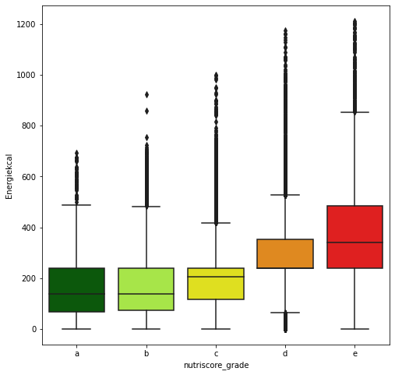
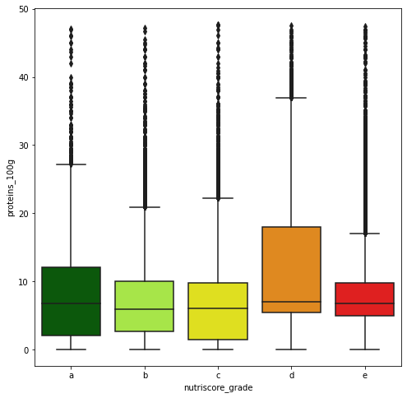

Slide 34
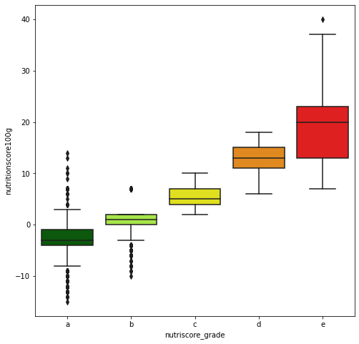
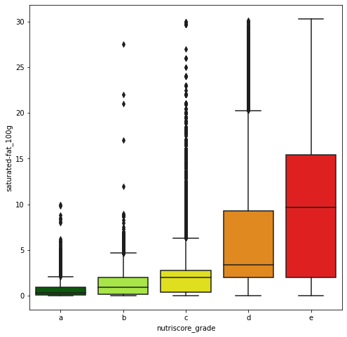

Slide 35
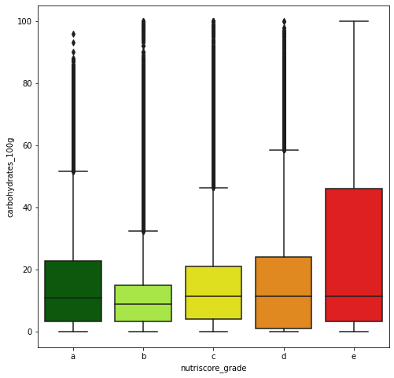
Nous remarquons que chaque nutriment a une variabilité différente selon le nutriscore grade.
On peut remarquer aussi de l’asymétrie (médiane pas au centre) des valeurs en fonction des modalités du nutriscore grade.

Slide 36
ANALYSE NUMERIQUE ET CATEGORIELLE (ANOVA)
Variables | Proteines | Energie kcal | Carbohydrates | Graisse saturées | Nutrition score
Pvalue | 0 | 0 | 0 | 0 | 0
Eta squared | 0.0387 | 0.206 | 0.016 | 0.28 | 0,77
On pose H0 moyenne des nutriments égal pour chaque groupe de nutiscore
H1 moyenne des nutriments différente pour chaque groupe de nutriscore grade
nous concluons qu’il existe des différences significatives de moyenne
car p< 5% on rejette h0
Eta squared proche de 0 pas de relation

Slide 37
ANALYSE NUMERIQUE ET CATEGORIELLE (KRUSKAL WALLIS)
Variables | Nutrition score | glucides
Pvalue | 0 | 0
On pose H0 médiane des nutriments égal pour chaque groupe de nutiscore
H1 mediane des nutriments différente pour chaque groupe de nutriscore grade
nous concluons qu’il existe des différences significatives de médiane
car p< 5% on rejette h0

Slide 38
ANALYSE NUMERIQUE ET NUMERIQUE
Nous allons regarder la corrélation de nos variables quantitatives pour cela nous allons calculés le coefficient de pearson ou coefficient de corrélation.
Interprétation : -1 ou 1 relations entre les deux données.
Dans notre étude nous avons utilisés la valeur 0,85

Slide 39
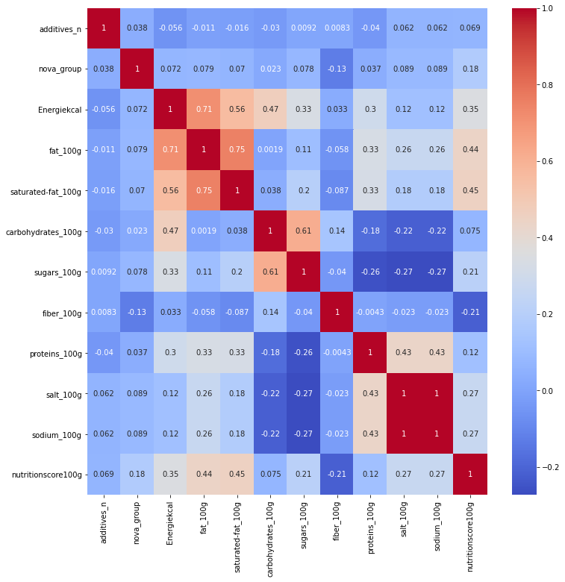
L’ energie kcal et et fat corrélation à 0,71
Saturated et fat 0,75
Saturated et energie 0,56
Carbohydrates et sugars 0,61
Carbohydrates et energie 0,47
Nutrition et fat 0,44
Energie et carbohydrates 0,47
Energie et sugars 0,33

Slide 40
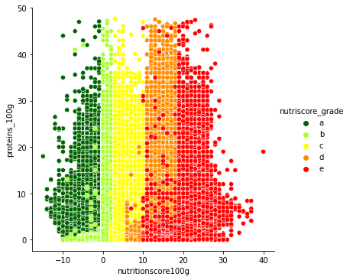
ANALYSE NUMERIQUE ET NUMERIQUE EN FONCTION DE LA VARIABLE TARGET
Nous allons regarder la relation entre deux variables quantitatives en fonction de notre variable target

Slide 41
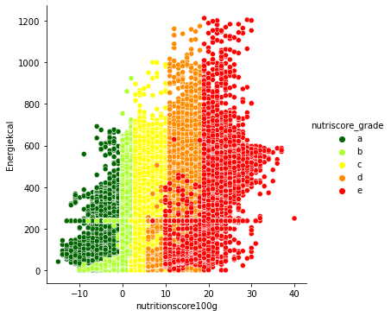

Slide 42
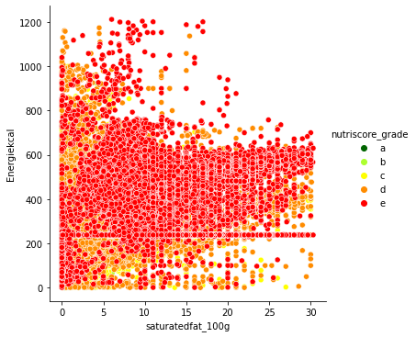

Slide 43
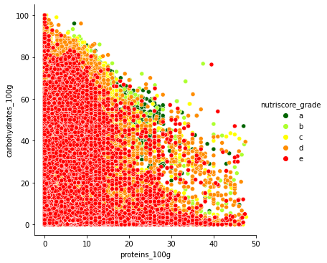

Slide 44
ANALYSE MULTIVARIÉE
Nous allons faire une analyse multivariée en utilisant une méthode factorielle l’ACP.
L’objectif est de réduire le nombre de colonnes en trouvant d’autres colonnes qui sont combinaison linéaires des anciennes colonnes.
On va étudier la variabilité des individus (ici ça sera le nutriscore grade) la différence et la ressemblance des individus.
La liaison des variables en fonction des nouvelles variables crées , existence de groupes de variables qui peuvent être regroupés.

Slide 45
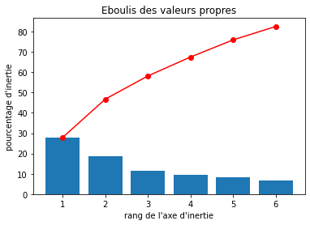
ANALYSE MULTIVARIÉE
F1 | 0,28
F2 | 0,19
F3 | 0,11
F4 | 0,09
F5 | 0,084
F6 | 0,066
Sur les 6 dimensions on peut réduire nos 11 variables en 6 variables en gardant 82 % de l’information.
Nous allons choisir le premier plan factoriel qui donne 46,7 % pour représenter nos individus.

Slide 46
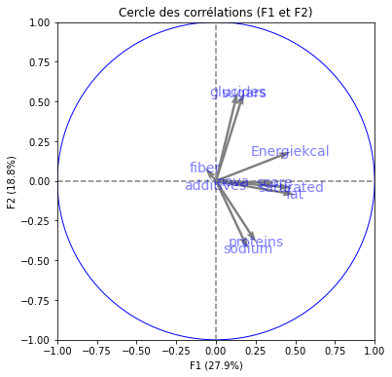
Fiber, additives,nova
score
Variables | F1 | F2
Additives | -0.009156 | -0.041955
nova | 0.189934 | -0.009566
saturated | 0.830614 | -0.061519
glucides | 0.236059 | 0.802373
fiber | -0.119382 | 0.116933
proteins | 0.445101 | -0.557780
fat | 0.869349 | -0.123614
sodium | 0.353063 | -0.613737
Energiekcal | 0.825655 | 0.264638
sugars | 0.304797 | 0.797598
score | 0.646571 | -0.018716
Les variables coloriés en rouge ce sont les variables corrolées à l’axe d’inertie F1.
Les variables coloriés en jaune ce sont les variables corrolées à l’axe d’inertie F2.

Slide 47
Qualité des représentations des variables selon les axes
Les variables colorés en jaune ce sont les variables pas bien représentés sur les deux axes d’inertie.
Variables | F1 | F2
additives | 0.000084 | 0.001760
nova | 0.036075 | 0.000091
saturated | 0.689919 | 0.003785
glucides | 0.055724 | 0.643803
fiber | 0.014252 | 0.013673
proteins | 0.198115 | 0.311119
fat | 0.755768 | 0.015281
sodium | 0.124653 | 0.376673
Energiekcal | 0.681706 | 0.070033
sugars | 0.092901 | 0.636162
score | 0.418054 | 0.000350
Les variables colorés en bleu ce sont les variables bien représentés l’ axe d’inertie F1,
Les variables colorés en rouge ce sont les variables bien représentés l’axe d’inertie F2.

Slide 48
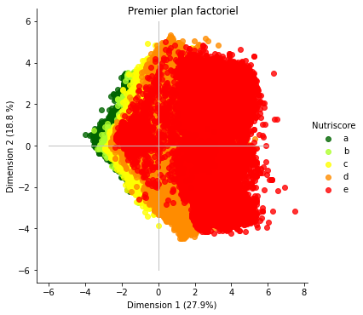
Nutriscore grade riche en glucides, sugars,energiekcal
Fibres , additives,nova
Nutriscore grade riche en protéines, sodium, graisses saturés, graisses, score100g
On peut remarquer que les produits qui ont un nutriscore a,b,c ont un faible pourcentage de glucides, sugars, energy,graisses, etc
Les produits avec le nutriscore e et d ont un pourcentage de proteine, sodium, energy, glucides élevé plus élevé

Slide 49
FAITS PERTINENTS
Notre idée d’application est la recommandation de produits en fonction des valeurs nutritionnelles qu’on veut et ce qu’on veut éviter.
On remarque que le nutriscore grade n’a aucun lien avec les marques, la catégorie de produits ainsi que la liste des additives.
Une variabilité des nutriments en fonction du nutriscore grade.

Slide 50
FAITS PERTINENTS
Si on choisit un produit riche en glucides, graisses, protéines , sodium et grand apport énergétique on va s’orienter vers des produits avec un nutriscore grade égal à E et D.
Certains produits avec le nutriscore grade E et D ont une forte variabilité des nutriments.
Exemple : La variabilité du glucides est plus importante que celle du protéines.
Pour l’obtention d’un produit bien classé en termes de nutriscore grade on s’orientera vers des produits avec des nutriments pas très élevés.

Slide 51
Concevoir une application au service de la santé publique
Filtration métier
Somme des variables pas > 100 ni =0
Suppression lignes sans nutriscore et nom
Filtration métier suppression valeur >100 et <0
Suppression des doublons
Filtration métier calcul de l’énergie
Choix pays
France
Détection outliers
Imputation valeurs manquantes
Recommandation de produits
Compétences acquises:
Data cleaning et connaissances métiers
Analyse des distributions
Recherche des outliers
Techniques d’imputations: Simple imputer, pandas et iterative imputer
Analyse bivariée: Test chi 2, test de corrélation, Kruskal wallis
Analyse multivariée ACP, ANOVA

Slide 52
MERCI

